Slide 1
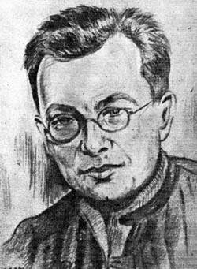
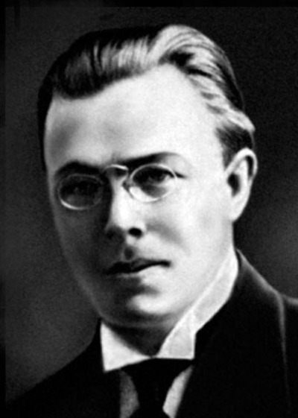
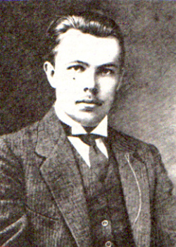

Микола зеров

Slide 2
Короткі відомості про письменника
Дата народження: | 26 квітня 1890
Місце народження: | м. Зіньків
Дата смерті: | 3 листопада 1937 (47 років)
Місце смерті: | ур. Сандармох, Республіка Карелія
Громадянство: | Російська імперія, УНР, СРСР
Рід діяльності: | поет, літературознавець, перекладач, літературний критик, поліглот (знав 20 мов), редактор,учений, професор
Жанр: | сонет
Magnum opus: | "Камена" (1924)

Slide 3
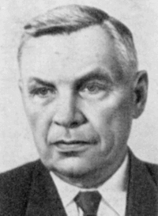
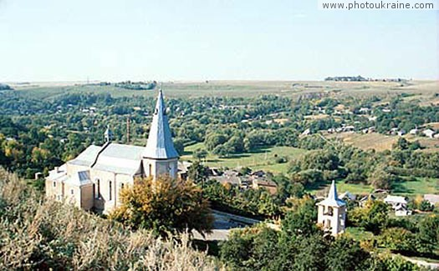

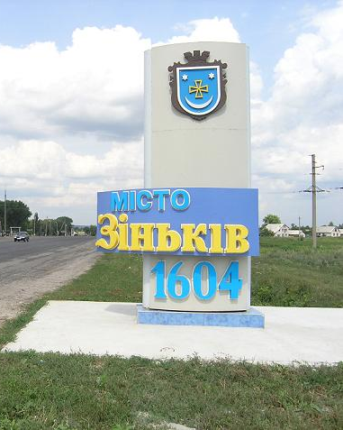
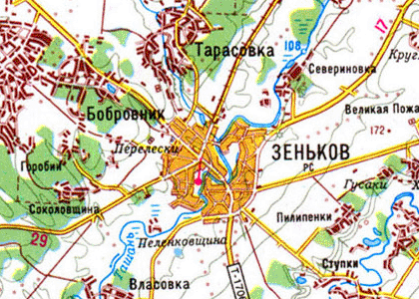
Микола Зеров народився 26 квітня 1890 року в повітовому місті Зінькові на Полтавщині в багатодітній сім'ї вчителя місцевої двокласної школи Костянтина Іраклійовича Зерова.
Молодший брат Миколи — Михайло — став поетом і перекладачем, відомим під літературним псевдонімом Михайло Орест. Ще один молодший брат — Дмитро Зеров — став ботаніком, академіком АН УРСР.

Slide 4
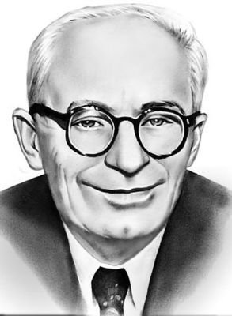
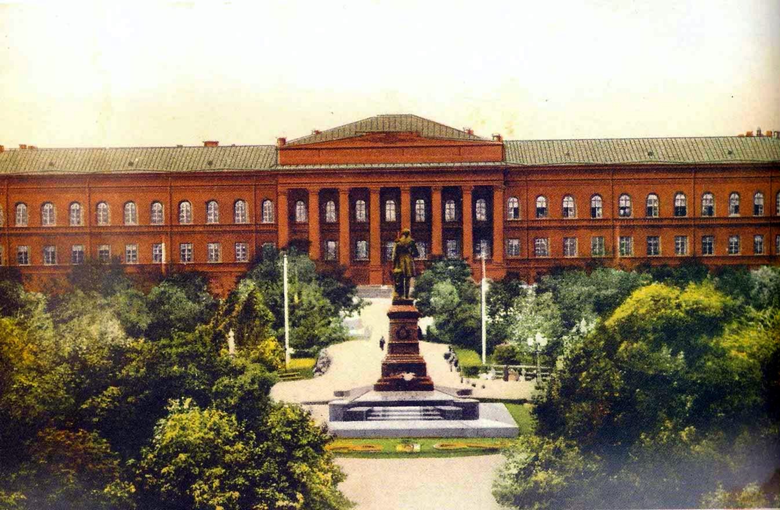
По закінченні Зіньківської школи, де його однокласником був майбутній гуморист Остап Вишня Зеров навчався в Охтирській та Першій київській гімназіях (1903–1908).
У 1909–1914 роках — студент історико-філологічного факультету Київського університету Святого Володимира.

Slide 5
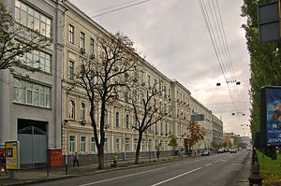
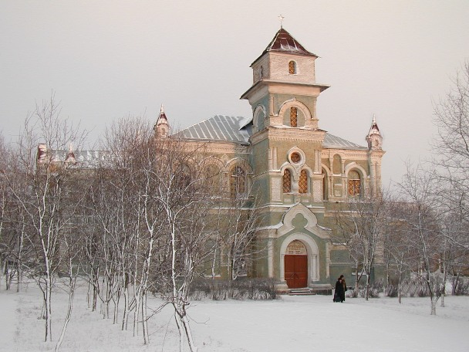
1912 року з'явилися друком перші статті та рецензії Зерова в журналі «Світло», газеті «Рада».
З 1914 року за наказом попечителя Київського навчального округу Зерова призначено викладачем історії до Златопільської чоловічої, а з жовтня 1916 року — ще й жіночої гімназії.
З 1917року Зеров учителює в Другій Київській гімназії імені Кирило-Мефодіївського братства та викладає латину.

Slide 6
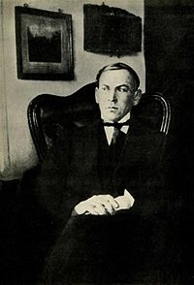
В цей час Микола Зеров увійшов до елітарного гуртка діячів української культури, що сформувався довкола Георгія Нарбута, на зібраннях якого обговорювалися проблеми розвитку української літератури, малярства, графіки.

Slide 7
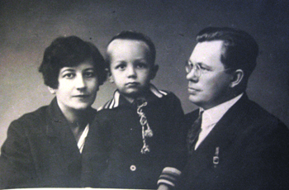
1920 року одружився із Софією Лободою

Slide 8

З голодного Києва Миколу Зерова запрошують на роботу до Баришівської соціально-економічної школи, де він працює близько трьох років. Усі вірші його збірки «Камена» (1924) написано саме тут. Також у Баришівці Зеров зробив багато перекладів, написав низку сонетів та сатир-пародій, кілька невеликих оповідань.

Slide 9
1923 року до Києва повернулося чимало письменників, що об'єднались у рамках АСПИСу. Серед них вирізнялася літературна група, що її стали називатинеокласиками, одним з лідерів якої був Зеров.
Того ж 1924 року було надруковано «Камену» — першу збірку віршів Зерова, до якої, втім, було включено й перекладний розділ. Автор скромно виправдовував це перед сучасниками потребою розробляти мову і стиль, удосконалювати техніку й синтаксичну гнучкість української поезії, називаючи свої сонети «сухарями» на розкішному бенкеті поетичної фантазії.

Slide 10

Глибоке проникнення у філософську сутність буття, вишукана мова, висока версифікативна майстерність творів Зерова вражали сучасників. Щоправда, багато хто поетові закидав, що він несучасний, байдужий до актуальних проблем. Підстави для таких тверджень давали не тільки його вірші, а й перший випуск історико-літературного нарису «Нове українське письменство» і монографія «Леся Українка», також видані 1924 року. Все це, вважали противники Зерова, належить минулому, яке треба відкидати.

Slide 11
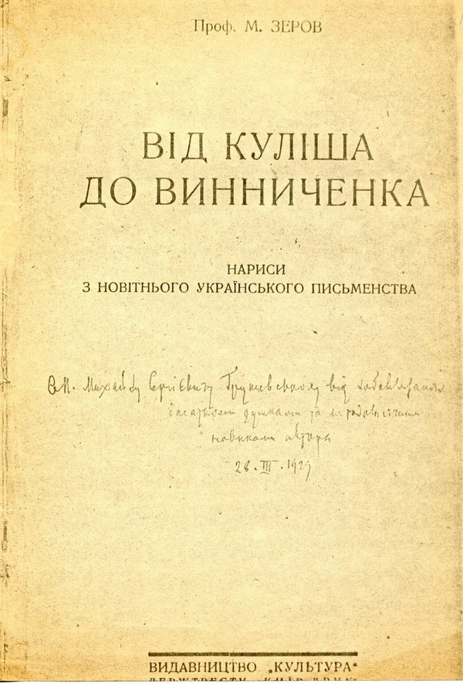
Червневий пленум ЦК КП(б)У 1927 року дав прямі директивні вказівки щодо політичної оцінки «неокласиків»; фактично ця постанова означала заборону літературної та критичної діяльності Зерова. Для нього лишалася тільки одна ділянка — історико-літературні студії. Саме на цьому Зеров і зосередився наприкінці 1920-х років. Він писав передмови до творів українських письменників-класиків, які видавалися у видавництвах «Книгоспілка» та «Сяйво». З цих статей склалася книжка «Від Куліша до Винниченка» (1929 р.).

Slide 12
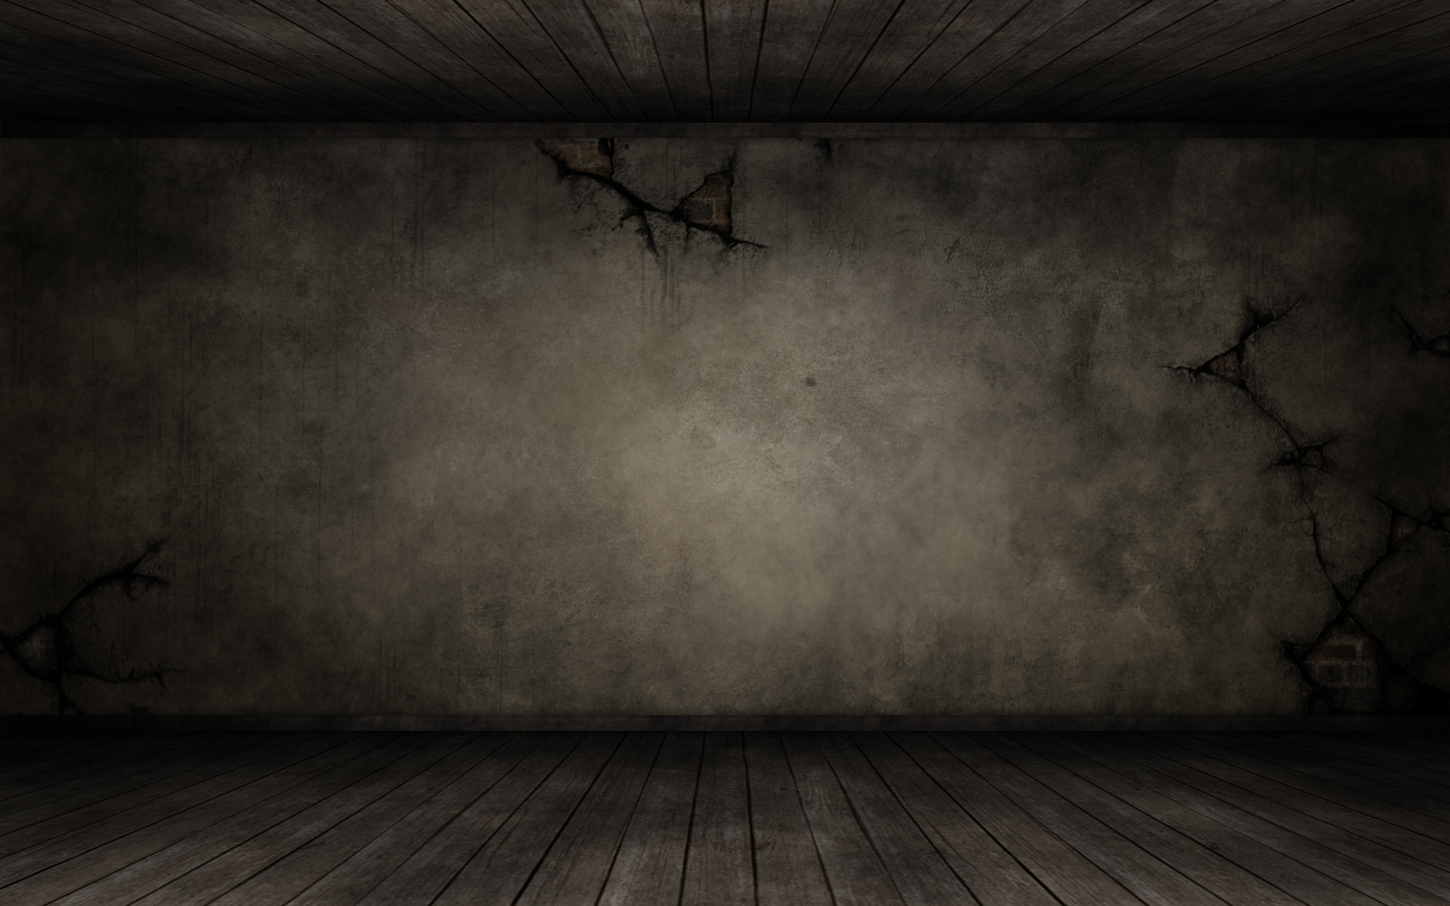
Наприкінці 1934 Зерова було остаточно звільнено з університету.
Він втратив останнє матеріальне опертя й був змушений шукати будь-яку працю або залишити Україну. Водночас він довідався про те, що за сфабрикованими звинуваченнями було засуджено й розстріляно Григорія Косинку й Олексу Влизька.
Переживши ще одну трагедію, — смерть десятилітнього сина — М. Зеров переїжджає до Москви.

Slide 13
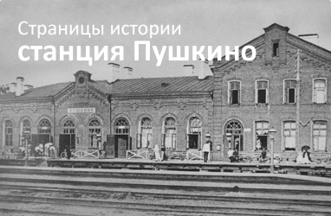
У ніч із 27 на 28 квітня 1935 року
Зерова було заарештовано під Москвою на станції Пушкіне.
20 травня його доправлено до Києва для слідства.
Зерова звинуватили в керівництві контрреволюційною терористичною націоналістичною організацією.
М. Зерова було засуджено на 10-річне ув'язнення.

Slide 14
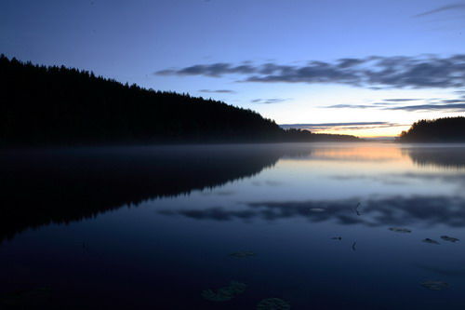
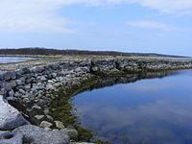
Наприкінці зими Зерова та засуджених з ним за тією ж справою відправлено до Карелії.
9 жовтня 1937 «справа Зерова та ін.» була переглянута особливою трійкою УНКВС по Ленінградській області. Засуджено до розстрілу. Зеров разом з багатьма іншими представниками української культури був розстріляний в селищі Сандармох 3 листопада 1937 року

Slide 15
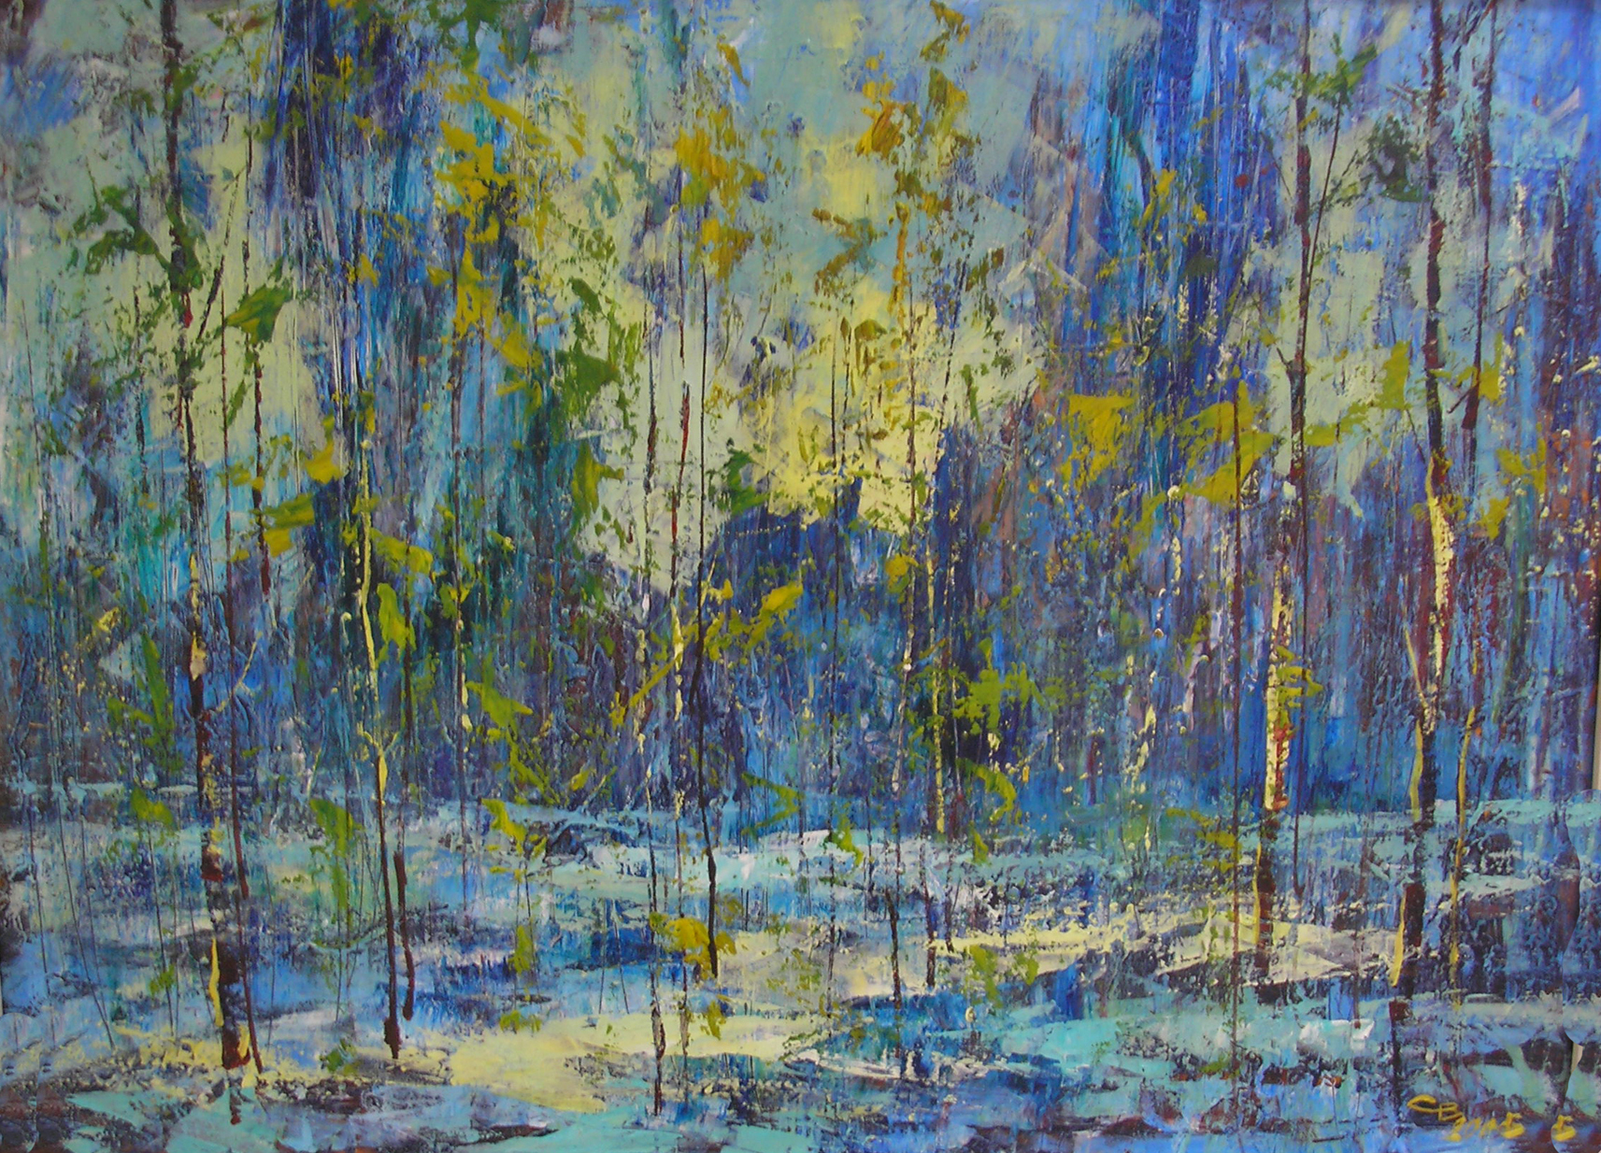
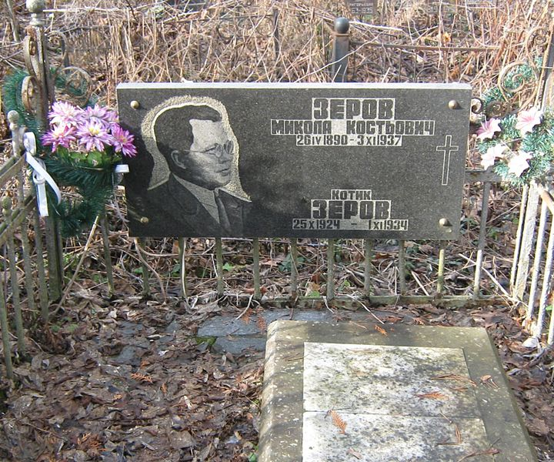
Символічна могила Миколи Зерова знаходиться на Лук'янівському кладовищі в Києві (ділянка 12) разом зі справжньою могилою його сина — Котика (Констянтина) Зерова.

Slide 16
